Slide 1
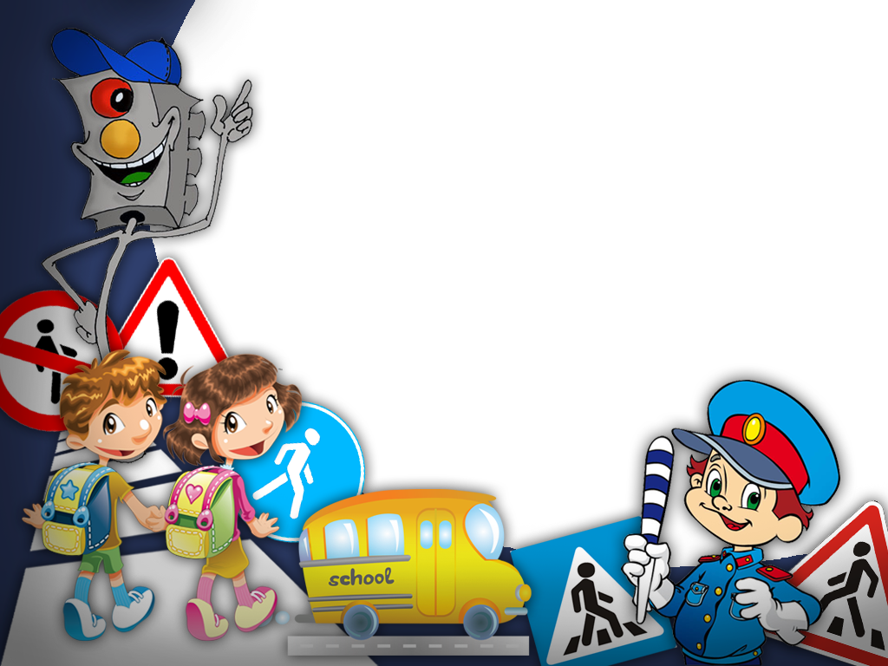
МБДОУ «Детский сад «Полянка» п. Андреево»
Интерактивная игра
«Азбука дорожных знаков для детей дошкольного возраста»

Slide 2
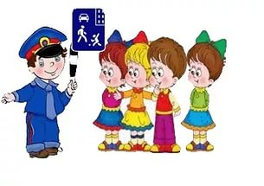
Мы - важные знаки,
Дорожные знаки.
На страже порядка стоим.
Вы правила знайте
И их соблюдайте,
А мы вам помочь поспешим.

Slide 3
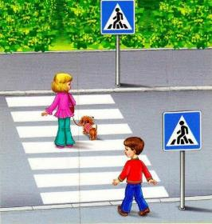
Первым делом нужно нам
Посмотреть по сторонам:
Слева, справа путь свободен?
Значит, смело переходим!
Найди знак «Пешеходный переход»

Slide 4
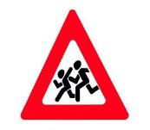
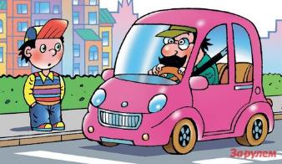
Эй, водитель осторожно!
Ехать быстро невозможно.
Знают люди все на свете-
В этом месте ходят дети!
Найди знак «Осторожно дети!»

Slide 5
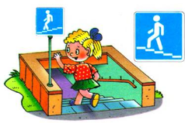
Если транспорт тут и там,
Перейти так сложно нам!
Пусть на помощь здесь придет
Нам подземный переход!
Найди знак «Подземный переход»

Slide 6
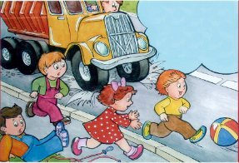
В дождь и в ясную погоду Здесь не ходят пешеходы. Говорит им знак одно: «Вам ходить запрещено!»
Найди знак «Движение пешеходов запрещено»

Slide 7
Знак запомните, друзья,
И родители, и дети:
Там, где он висит, нельзя
Ездить на велосипеде!
Найди знак «Движение на велосипедах запрещено»

Slide 8
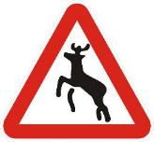
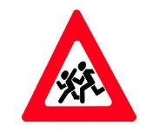
Бродят посреди дороги Лоси, волки, носороги. Ты, водитель, не спеши, Пусть сперва пройдут ежи!
Найди знак «Дикие животные»

Slide 9
Если кто сломает ногу, Здесь врачи всегда помогут. Помощь первую окажут, Где лечиться дальше, скажут.
Найди знак "Пункт первой медицинской помощи"

Slide 10
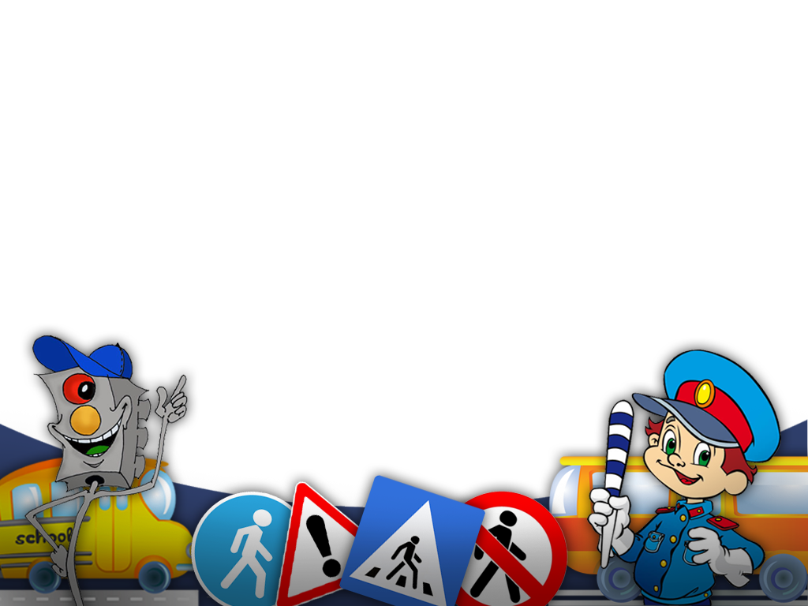

Slide 11
Интернет-ресурсы:
1. http://www.maam.ru/kartinki/pravila-povedenija/pd
2.https://yandex.ru/images/search?text=картинки%20по%20пдд%20для%20детского%20сада&noreask=1&lr=13
3. http://azbez.com/node/1702
4. http://nsportal.ru/detskiy-sad/razvitie-rechi/2016/02/12/stihi-dlya-detey-o-pravilah-dorozhnogo-dvizheniya
5. http://skyslogan.ru/rule_of_road
6.http://www.baby.ru/community/view/30500/forum/post/36932489/

